Slide 1
B
PROCUREMENT INTELLIGENCE
BidSentry AI
0–100
Audit pengadaan yang tertata.
Risiko lebih cepat terlihat.
INDEKS TRIAGE
Screening kepatuhan dan sinyal risiko finansial
dalam satu alur review yang dapat dijelaskan.
LOW MEDIUM HIGH CRITICAL
IBM SKILLSBUILD 2026
TIM BIDSENTRY AI
Klasifikasi untuk membantu reviewer memprioritaskan pemeriksaan
BIDSENTRY AI · IBM SKILLSBUILD 2026
01 / 10
Notes:
Durasi: 0:25
BidSentry AI membantu reviewer menata pemeriksaan dokumen pengadaan. Kami menggabungkan aturan kepatuhan yang dapat dijelaskan dengan triage risiko finansial, agar perhatian reviewer jatuh lebih dulu pada bagian yang perlu dicek. Produk ini berada pada track IBM SkillsBuild 2026.

Slide 2
Masalah audit pengadaan
Pain point yang ingin kami kurangi
01
Dokumen tersebar
Berkas banyak.
Waktu review terbatas.
Konteks dan perubahan klausul tersimpan di beberapa berkas.
02
Pemeriksaan berulang
Dokumen pemilihan, adendum, dan bukti perusahaan harus dibaca silang sebelum reviewer dapat menyimpulkan apa yang perlu diperiksa.
Review manual membuat konsistensi antar paket sulit dijaga.
03
Sinyal risiko samar
Syarat kabur, kredensial kedaluwarsa, atau denda tak terbatas bisa terlewat.
Reviewer membutuhkan sinyal yang bisa dijelaskan dan diperiksa kembali.
BIDSENTRY AI · IBM SKILLSBUILD 2026
02 / 10
Notes:
Durasi: 0:40
Masalah yang kami bidik bukan ketiadaan dokumen, melainkan beban membaca dan membandingkannya. Reviewer perlu menyilangkan dokumen pemilihan, adendum, dan bukti perusahaan. Pemeriksaan manual berulang juga membuat sinyal risiko sulit dibaca dengan cara yang konsisten. Sistem harus menunjukkan alasan dan sumber untuk ditinjau manusia.

Slide 3
Solusi dan nilai
Satu alur dari dokumen sampai review manusia
01
02
03
04
Dokumen
Rules engine
Risk triage
Reviewer
Pemilihan · adendum · pustaka
Pemeriksaan lokal deterministik
Skor dan pendorong terlihat
Periksa sumber dan putuskan
OTOMASI
KEPUTUSAN
Gap dokumen · masa berlaku · klausul terganti · sinyal kontrak
Skor memprioritaskan review. Reviewer tetap memeriksa dokumen asli.
Indeks belum dikalibrasi; bukan probabilitas fraud atau verdict pengadaan.
BIDSENTRY AI · IBM SKILLSBUILD 2026
03 / 10
Notes:
Durasi: 0:40
Reviewer memasukkan dokumen yang akan diperiksa. Rules engine menandai gap dan pola kontrak, lalu risk engine menyusun indeks triage beserta pendorongnya. Hasilnya membantu mengurutkan pemeriksaan, tetapi keputusan tetap pada reviewer yang memeriksa dokumen asli.

Slide 4
Arsitektur dan stack IBM
Rules lokal adalah jalur utama; AI dan aksi eksternal memiliki fallback
Browser
API + schema
Controllers
Services
web/app.js
state + rendering
routes
request validation
audit + dispatch
response envelope
audit · risk · portfolio
local rules primary
POST /api/audit
Langflow
Composio
IBM Bob / MCP
Advisory opt-in per audit; local score tetap authoritative.
Docs, Calendar, Gmail; mode simulasi jika key belum ada.
bob/mcp.json tersedia; koneksi live belum diverifikasi.
Pemrosesan eksternal memerlukan konfigurasi; audit lokal tetap tersedia tanpa layanan pihak ketiga.
BIDSENTRY AI · IBM SKILLSBUILD 2026
04 / 10
Notes:
Durasi: 0:50
UI mengirim request ke API yang tervalidasi. Controller mengatur alur ke audit dan risk service, lalu hasil kembali dalam envelope respons yang konsisten. Langflow hanya menjadi advisory jika diaktifkan dan reviewer menyetujui pemrosesan eksternal. Composio punya mode simulasi. File Bob yang ditemukan adalah konfigurasi MCP; repositori belum membuktikan koneksi IBM Bob berjalan end-to-end.

Slide 5
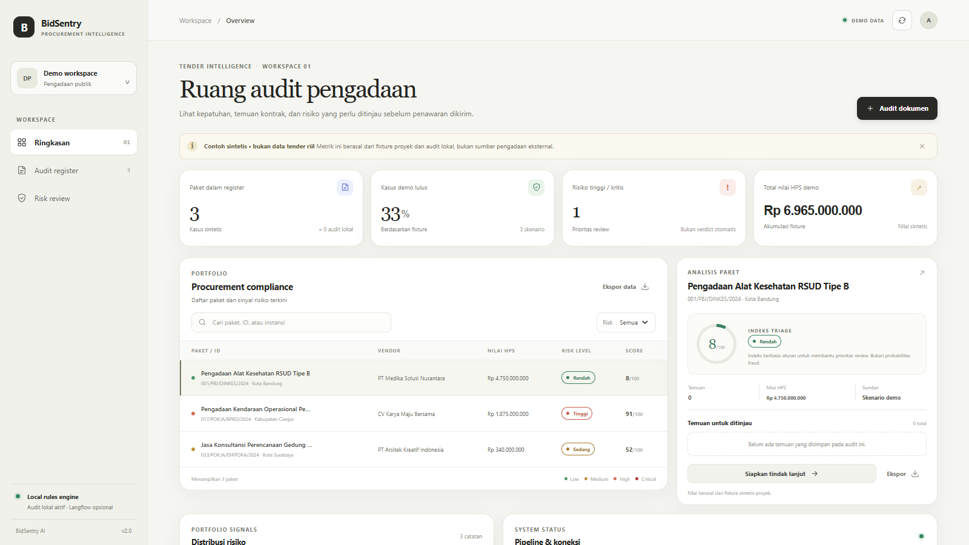
Executive overview
Satu layar untuk status portofolio, register kepatuhan, dan paket yang perlu ditinjau
3
paket contoh
33%
kasus demo berstatus low
1
kasus high / critical
Rp6,965 M
total HPS dalam fixture
Semua angka adalah contoh sintetis dari repo, bukan data tender eksternal.
BIDSENTRY AI · IBM SKILLSBUILD 2026
05 / 10
Notes:
Durasi: 0:40
Di halaman ringkasan, reviewer melihat jumlah paket, indikator risiko, register, dan rincian paket terpilih. Angka tiga paket, rasio 33 persen, satu kasus tinggi atau kritis, dan total HPS berasal dari fixture sintetis di repo. Screenshot ini menunjukkan bentuk produk, bukan hasil implementasi pada tender nyata.

Slide 6
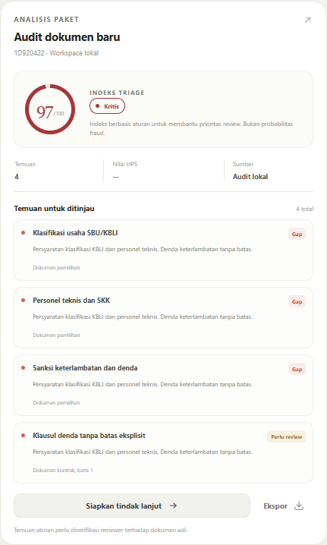
Risk deep-dive
Alasan temuan dan tingkat triage terlihat bersama
97
/ 100
CRITICAL
Contoh scan sintetis · 4 temuan
01
Klasifikasi usaha SBU/KBLI
02
Personel teknis dan SKK
03
Sanksi keterlambatan
04
Denda tanpa batas eksplisit
LOW 0–19
MEDIUM 20–39
HIGH 40–69
CRITICAL 70–100
Heuristik deterministik, belum dikalibrasi. Bukan probabilitas fraud; verifikasi dokumen asli.
BIDSENTRY AI · IBM SKILLSBUILD 2026
06 / 10
Notes:
Durasi: 0:55
Pada contoh scan sintetis, empat aturan terpicu dan skor mencapai 97 dari 100, sehingga masuk band kritis. Temuannya mencakup klasifikasi usaha, persyaratan personel, sanksi keterlambatan, dan denda. Angka ini adalah heuristik triage yang belum dikalibrasi. Ia bukan probabilitas fraud atau verdict; reviewer tetap harus membuka dokumen asli.

Slide 7
Bukti awal dan validasi pengguna
QA internal lulus; feedback pengguna riil belum tercatat di repo
SUDAH DIUJI
BELUM ADA BUKTI RIIL
7 / 7
Feedback pengguna,
metrik waktu review, dan
acceptance rate belum tersedia.
API contract tests lulus
Pencarian dan filter risiko
Audit scan dan tampilan temuan
Pertanyaan untuk mentoring Komdigi
Ekspor register JSON
1 · Aturan mana yang relevan bagi reviewer?
2 · Bukti apa yang perlu ditampilkan agar alert dapat ditindaklanjuti?
3 · Bagaimana mengukur false positive dan menjaga data?
Dispatch Composio simulasi
Tanpa error JS; ponsel 390 px tanpa overflow
Pilot berikutnya: task-based test dengan PPK/ULP, dokumen berizin, waktu review, dan penilaian tiap temuan.
BIDSENTRY AI · IBM SKILLSBUILD 2026
07 / 10
Notes:
Durasi: 0:50
Yang sudah kami buktikan adalah kelayakan teknis awal: tujuh uji API lulus dan lima alur UI berhasil dijalankan, tanpa error browser dan tanpa overflow pada viewport ponsel. Kami belum menemukan feedback pengguna riil di repositori, jadi kami tidak mengklaim validasi pasar. Untuk diskusi Komdigi, kami ingin menguji kegunaan aturan, bukti yang dibutuhkan, dan cara mengukur false positive.

Slide 8
Demo produk · maksimal 7 menit
Tautan YouTube Unlisted diisi setelah video diunggah
RUN-DOWN 6:30
00:00
Dashboard dan data sintetis
00:45
Jalankan audit dokumen
02:15
Temuan, skor, dan bukti
SLOT VIDEO DEMO
04:30
Cari, filter, dan ekspor
Tempel tautan YouTube Unlisted
setelah video selesai diunggah
05:45
Tindak lanjut simulasi; keputusan reviewer
Durasi akhir wajib ≤ 7:00 · gunakan fixture sintetis · tutup dengan batas keputusan otomatis.
BIDSENTRY AI · IBM SKILLSBUILD 2026
08 / 10
Notes:
Durasi: 0:25
Video demo akan menggunakan fixture sintetis dan tidak lebih dari tujuh menit. Tampilkan audit scan, cara membaca skor dan temuan, pencarian, filter, ekspor, lalu fallback tindak lanjut. Ganti teks slot ini dengan tautan YouTube Unlisted setelah video tersedia.

Slide 9
Impact, feasibility, roadmap
Dampak perlu dibuktikan pada pilot dengan dokumen berizin
UKUR PADA PILOT
Waktu review
per paket
Temuan diterima
oleh reviewer
False positive
dan koreksi
FEASIBILITY
Python stdlib · UI tanpa build step · API terstruktur · fallback lokal tanpa Langflow/Composio.
ROADMAP USULAN
01 · Validasi aturan
02 · Pilot terukur
03 · Siapkan produksi
Tinjau indikator dengan ahli pengadaan dan legal.
Uji dokumen berizin; anotasi hasil dan false positive.
Kalibrasi, keamanan data, dan verifikasi IBM Bob live.
Tidak ada target dampak yang diklaim sebelum baseline dan hasil pilot tersedia.
BIDSENTRY AI · IBM SKILLSBUILD 2026
09 / 10
Notes:
Durasi: 0:45
Dampak belum bisa disimpulkan dari fixture demo. Pilot perlu mengukur waktu review, kesesuaian temuan dengan reviewer, serta false positive. Aplikasi saat ini bisa berjalan lokal tanpa layanan eksternal. Roadmap yang kami usulkan dimulai dari validasi aturan, dilanjutkan pilot dengan dokumen berizin, lalu kalibrasi skor, penguatan keamanan, dan verifikasi integrasi IBM Bob.

Slide 10
B
TIM BIDSENTRY AI
Mari uji bersama.
Mulai dari dokumen
dan keputusan nyata.
TERIMA
KASIH
Kami membutuhkan masukan tentang aturan prioritas, bukti alert, dan tata kelola data untuk merancang pilot yang bisa diukur.
Screening terarah.
Keputusan tetap pada manusia.
IBM SKILLSBUILD 2026
Roster anggota belum tercantum di repositori.
BIDSENTRY AI · IBM SKILLSBUILD 2026
10 / 10
Notes:
Durasi: 0:30
Kami adalah Tim BidSentry AI pada track IBM SkillsBuild 2026. Repo belum memuat roster anggota, jadi kami tidak mencantumkan nama yang belum terverifikasi. Kami mengundang masukan Komdigi untuk menentukan dokumen prioritas, alur review, tata kelola data, dan desain pilot yang bisa menghasilkan bukti pengguna nyata. Terima kasih.

